Slide 1
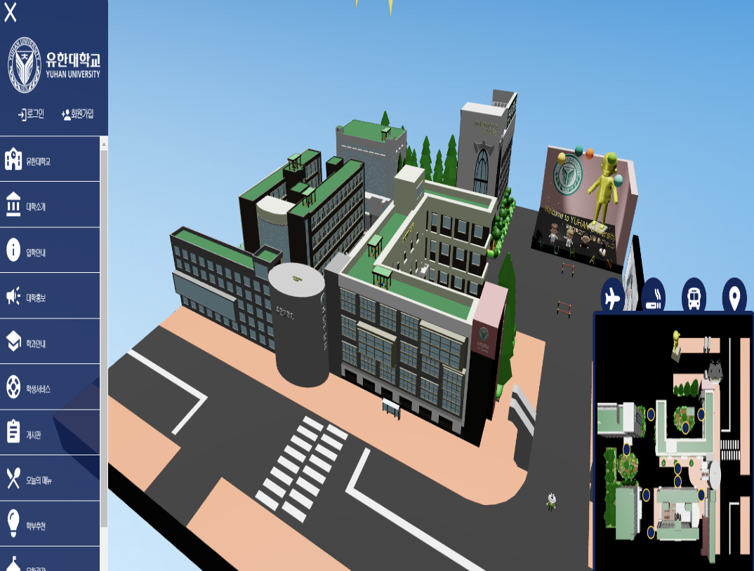
차세대 학교 홍보 플랫폼
YUHAN
3D INTERACTIVE WEB
Yuhan19Plus
임성준(팀장) | 이석재 | 이정민 | 오자현

Slide 2
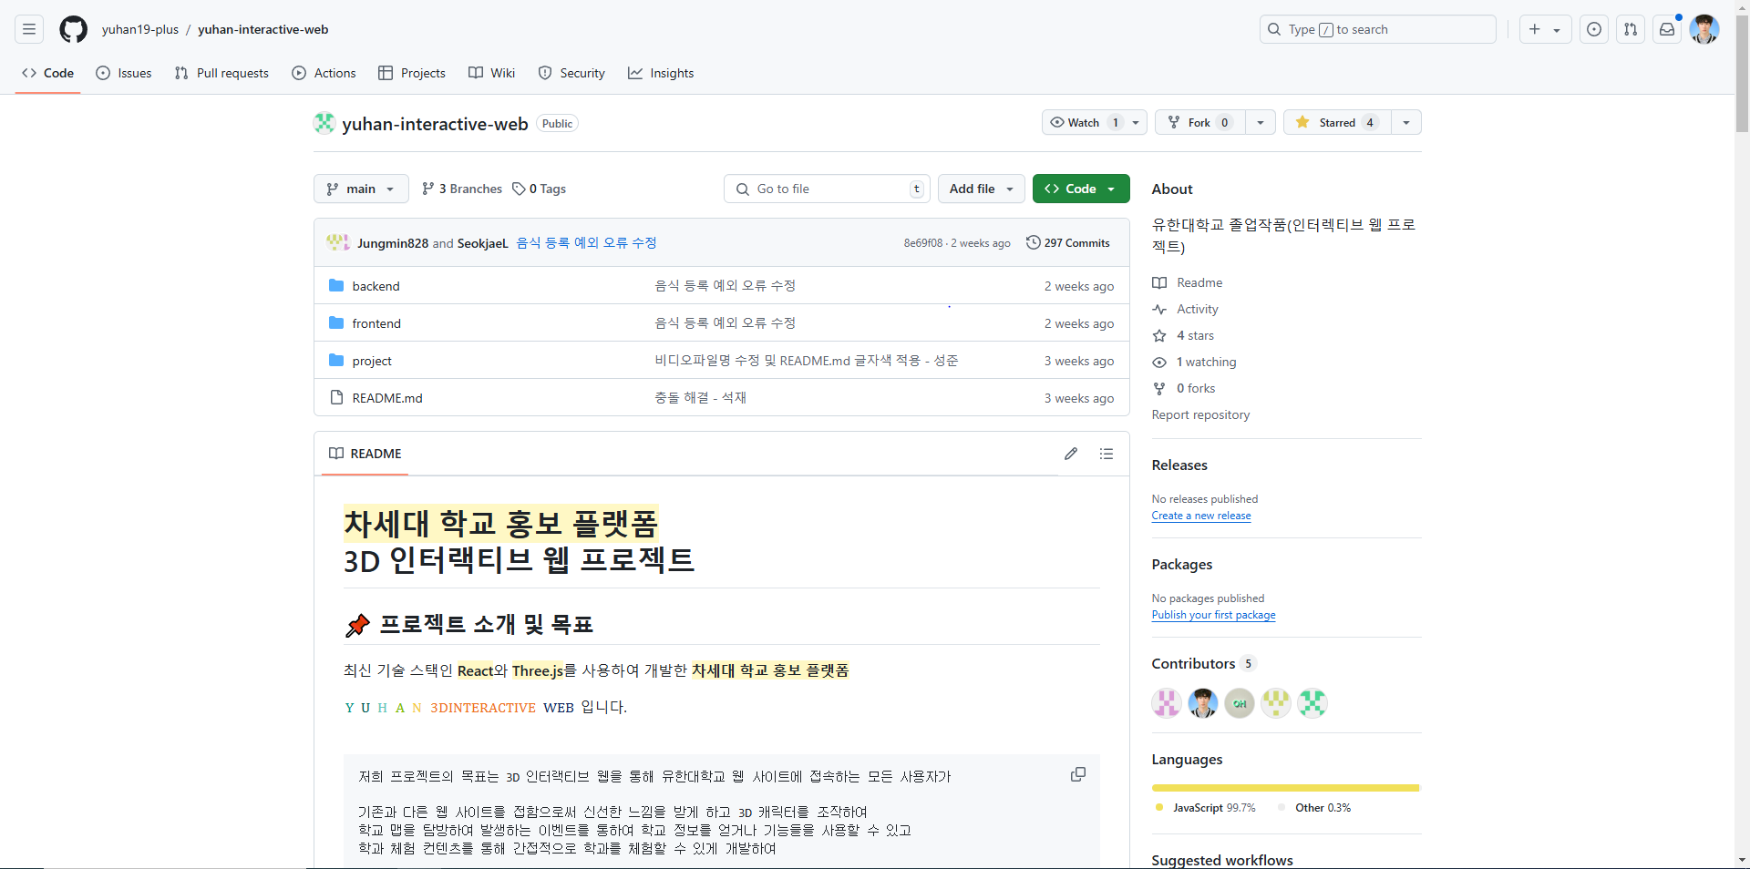
Github
Github

Slide 3
목차
프로젝트 주제 및 목표
개발환경
개발일정
대표기능목록
구현 결과
기대효과

Slide 4

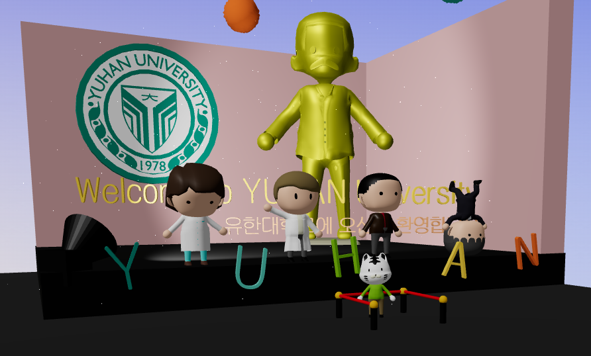
프로젝트 주제 및 목표
기존 유한대학교 웹 사이트에 3D를 접목시켜서
이전 과는 다른 신선한 느낌을 주어 강력한 학교 홍보를 하고
재학생들 또한 웹 사이트를 잘 활용할 수 있는 유한대학교 웹 사이트를 개발하는 것입니다.

Slide 5










개발환경
프로그래밍
ＪａvａSｃｒｉｐｔ
Ｒｅａｃｔ
Ｔｈｒｅｅ．Ｊｓ
모델링
클라이언트
Ｂｌｅｎｄｅｒ
프로그래밍
ＮｏｄｅＪＳ
Docker
Ｇｉｔ
데이터베이스
서버
ＭｙＳＱＬ

Slide 6
개발일정
기능개발 및 테스트
3D 모델링
프로젝트 기획 및 설계
3 개월
2 개월
3 개월
3월
4월
5월
6월
7월
8월
9월
10월
11월

Slide 7
대표기능목록
임성준
이석재
이정민
오자현
캐릭터, 미니맵
회원
미니게임
유한게시판
텔레포트
학부추천
오늘의 메뉴
보물찾기
캠퍼스 안내
흡연구역 안내
동상 이벤트
학과체험
키오스크 이벤트
찾아오는 길
상담신청

Slide 8
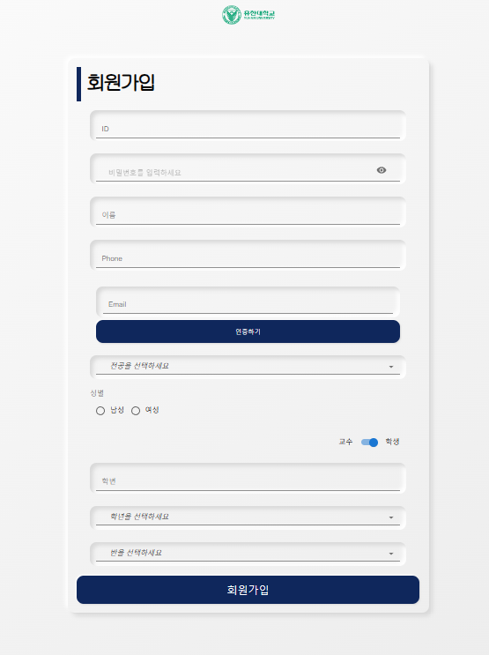
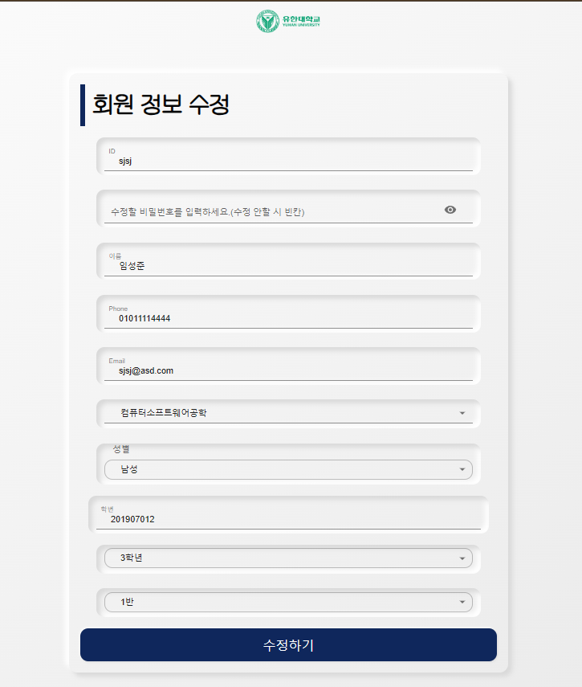
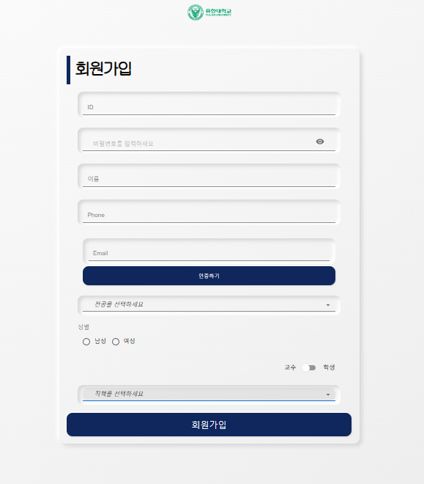
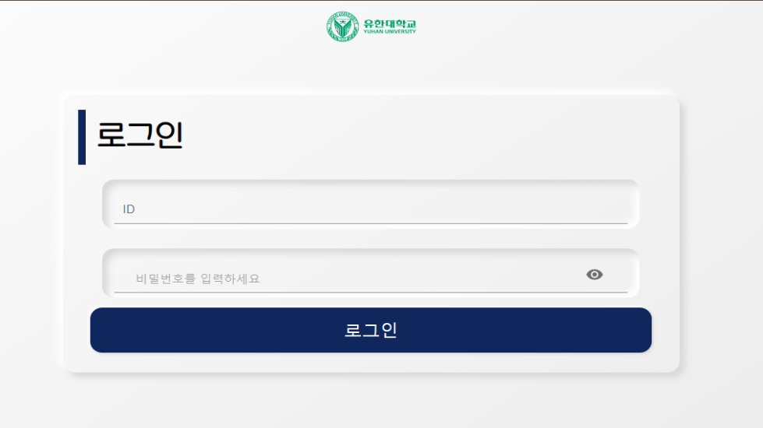
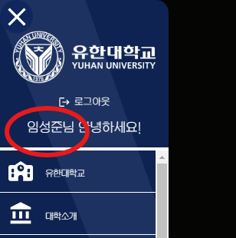
구현 결과 (회원)

Slide 9
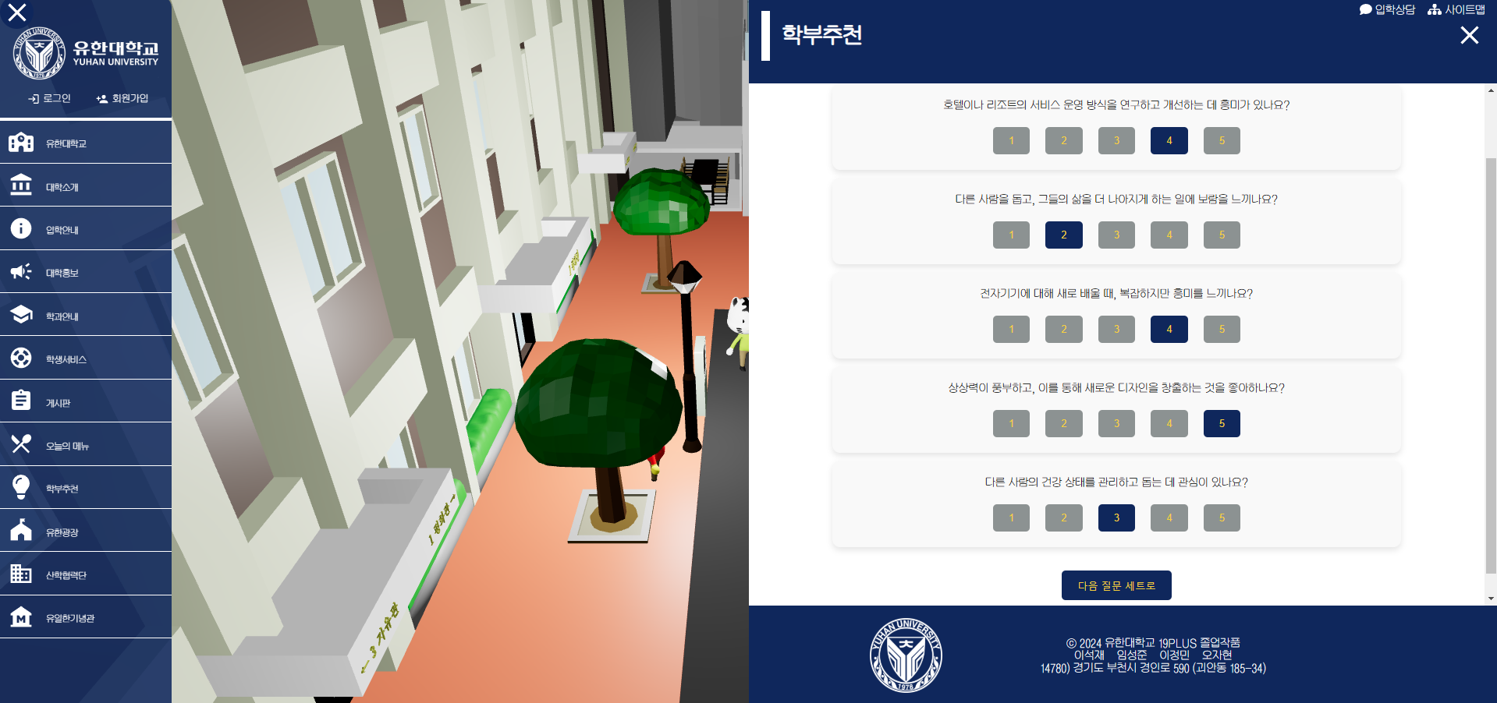
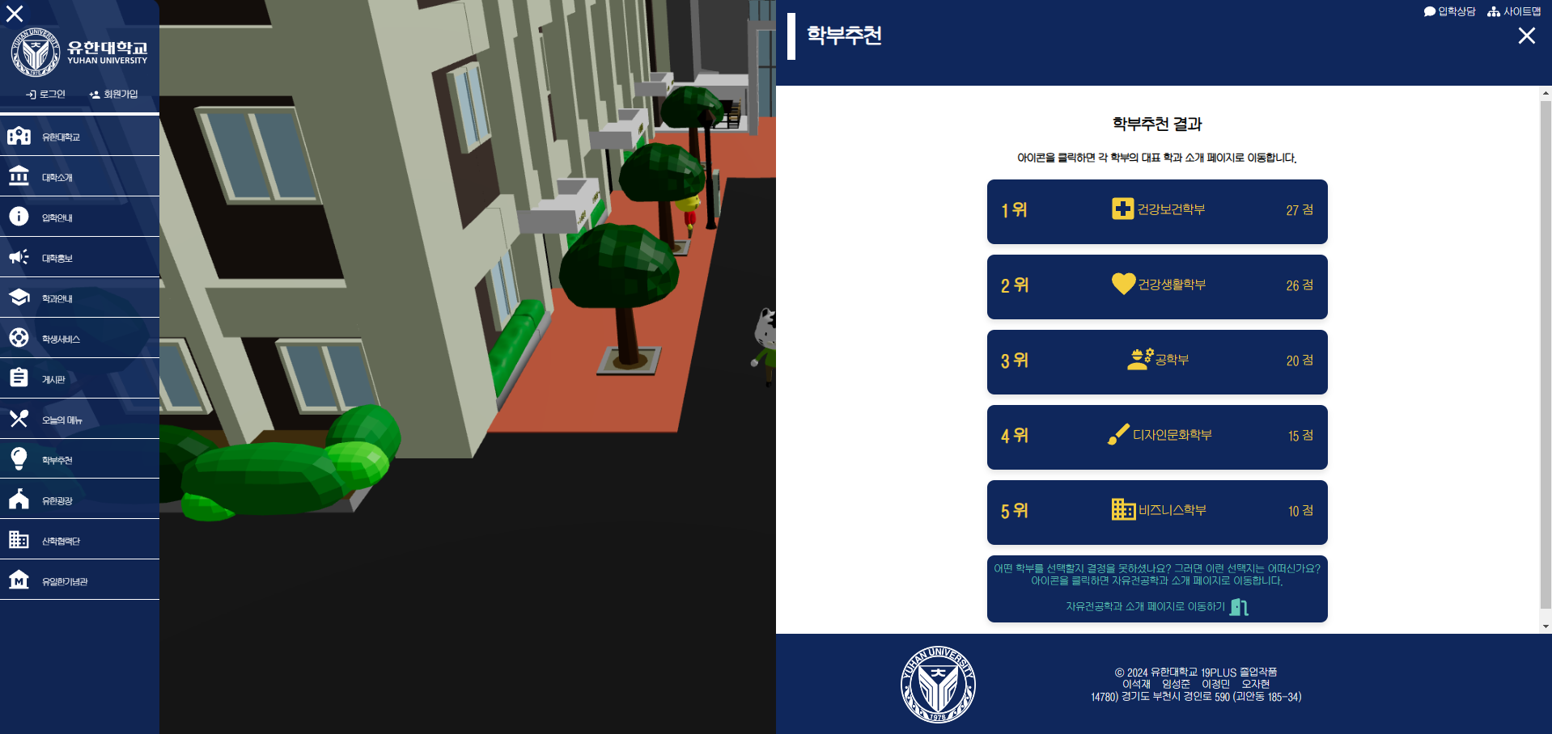
구현 결과 (학부 추천)
점수를 계산해서 총점에 따라 학부 추천

Slide 10
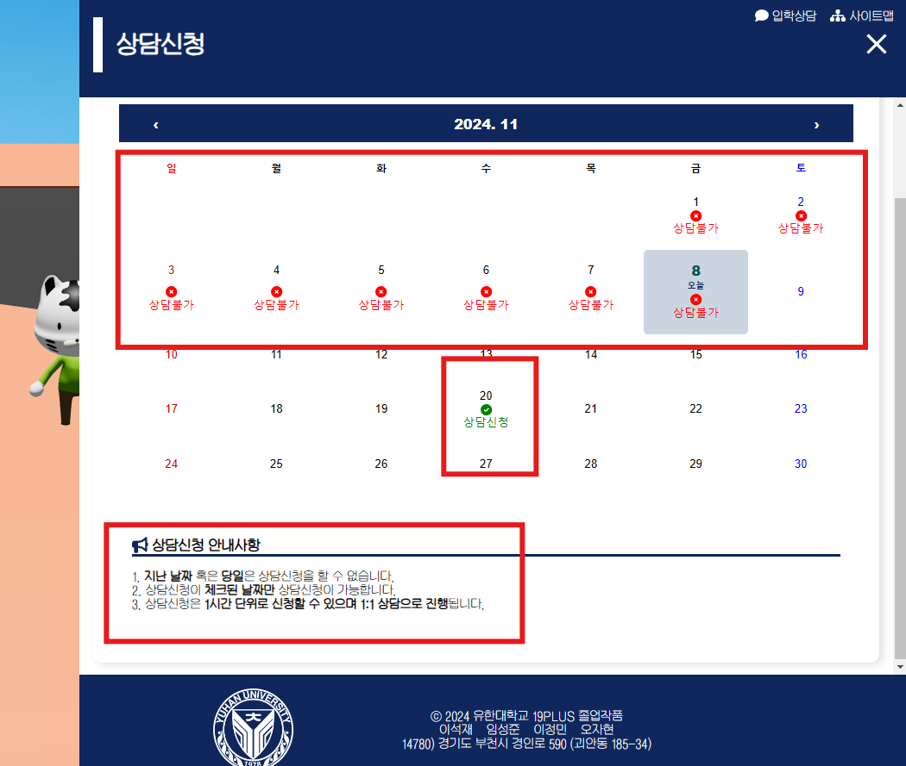
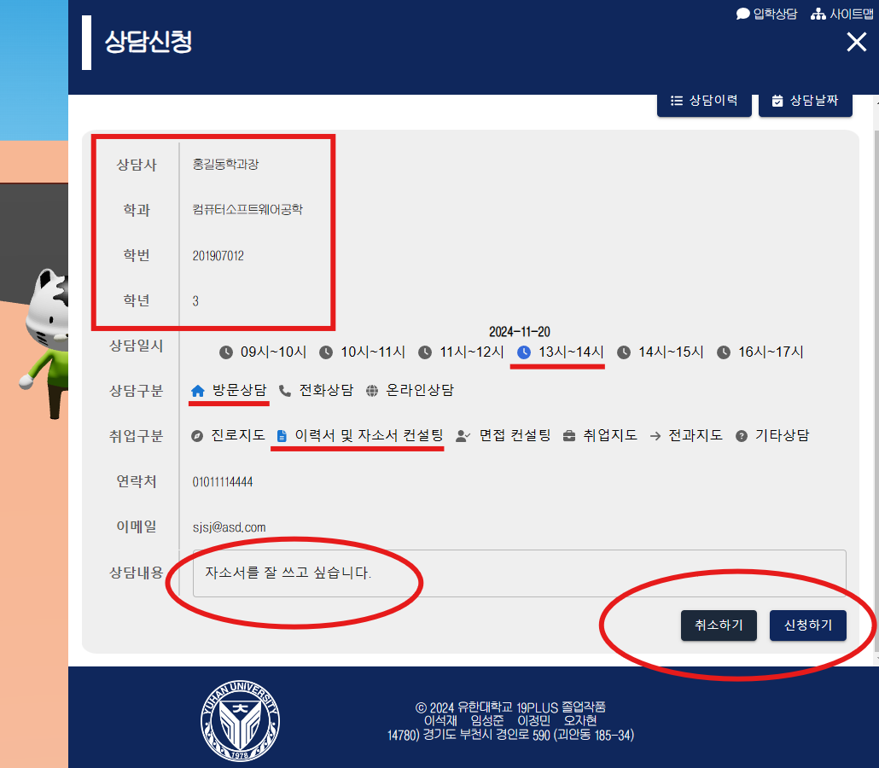
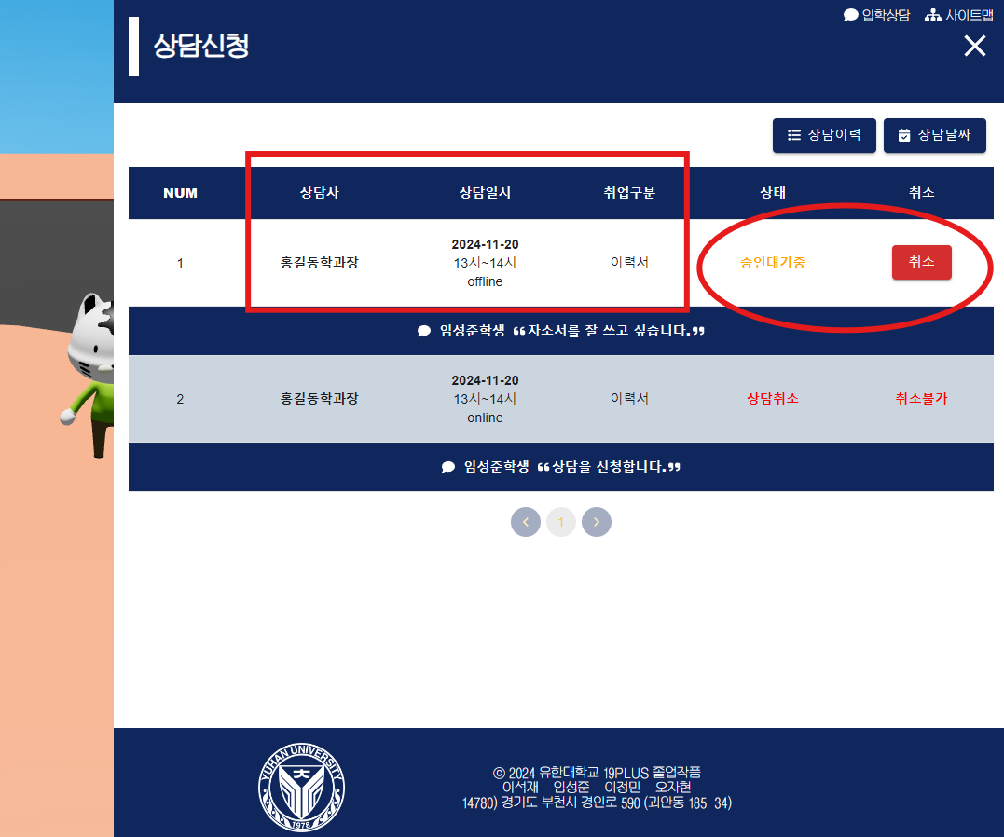
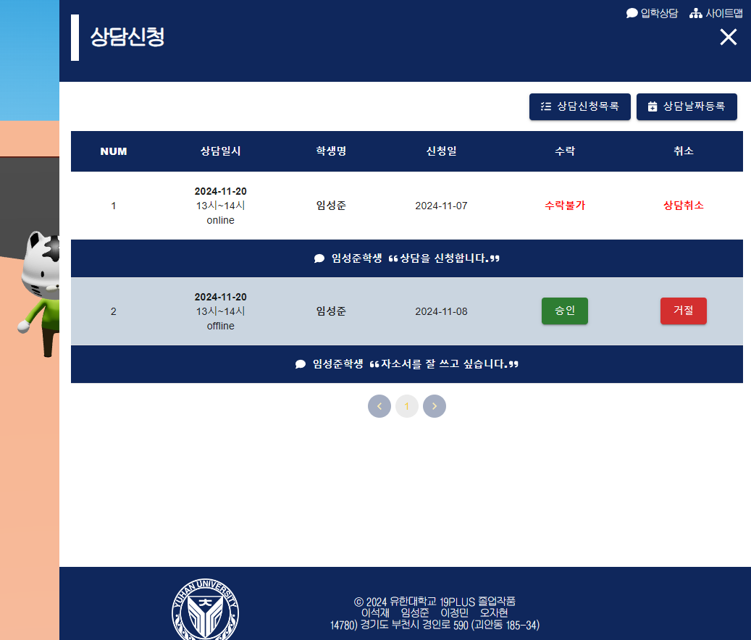
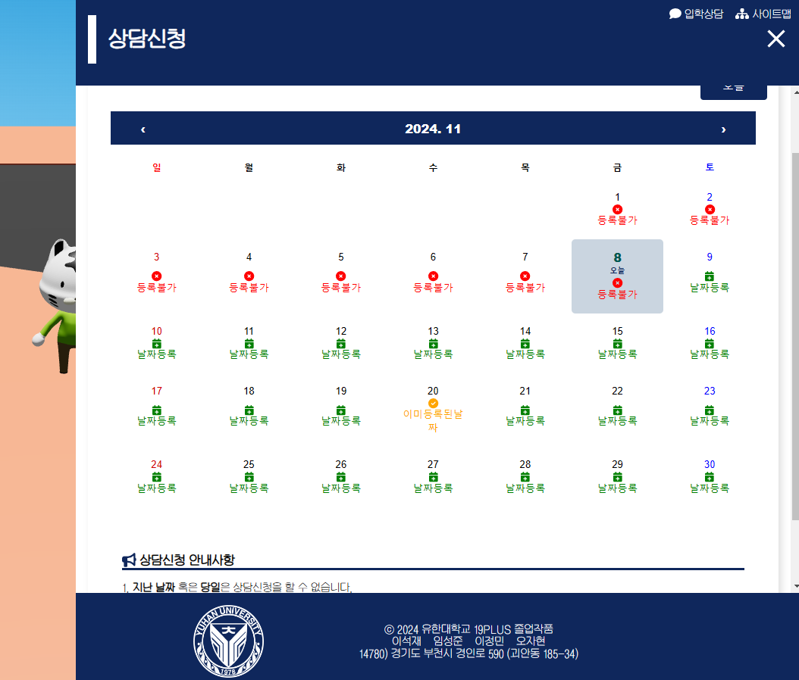
구현 결과 (상담 신청)
상담신청 날짜 확인
상담신청
나의 상담 목록
상담신청 목록
상담 날짜 등록

Slide 11
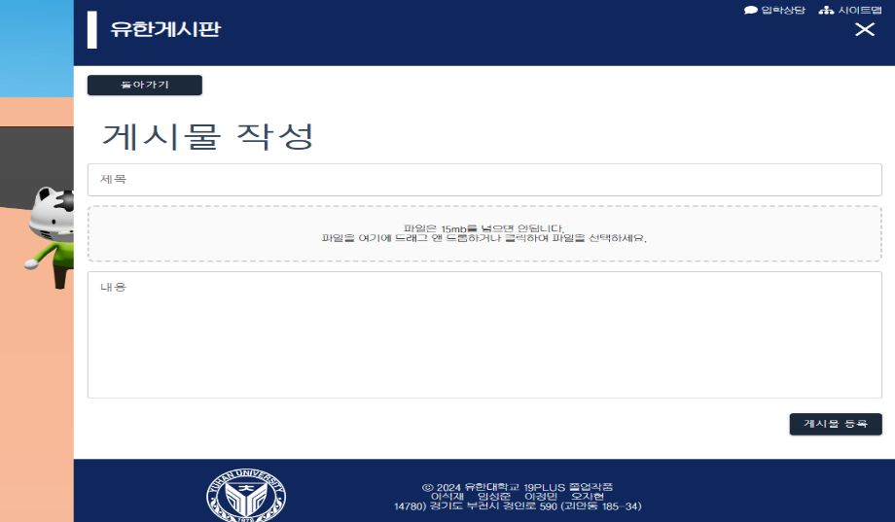
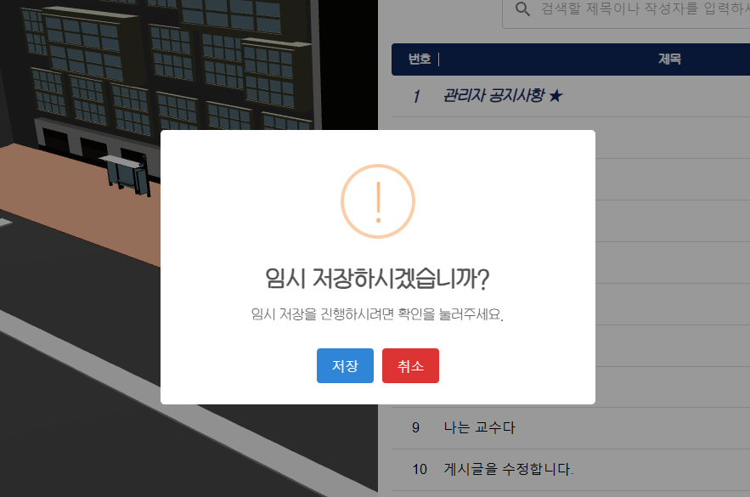
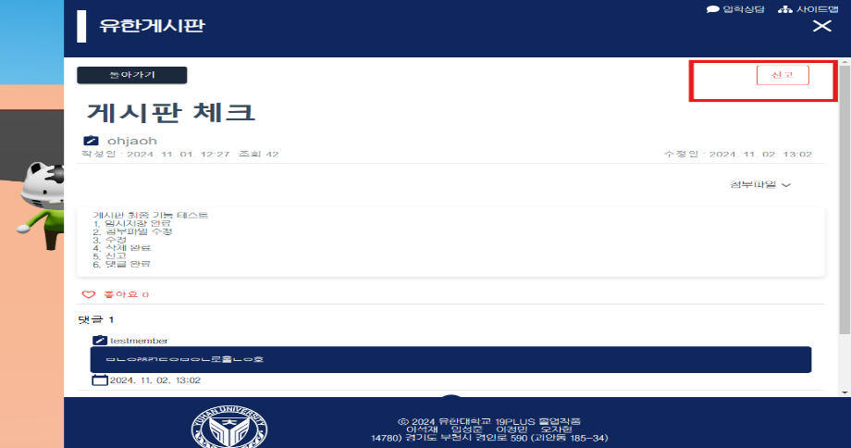
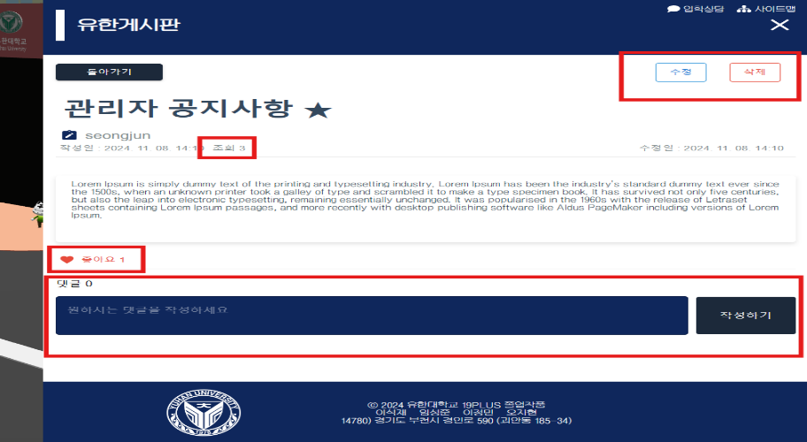
구현 결과 (유한 게시판)
첨부파일 등록
임시 저장
글 신고
글 상세 페이지

Slide 12
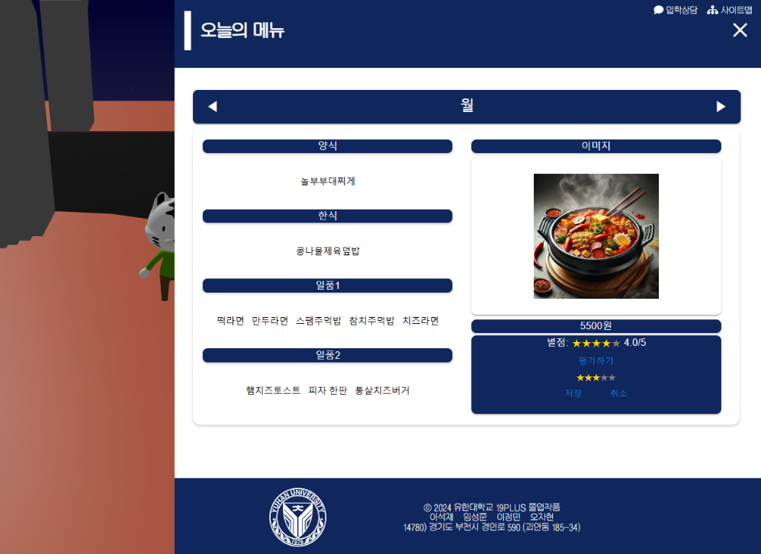
구현 결과 (오늘의 메뉴)
평점 등록

Slide 13
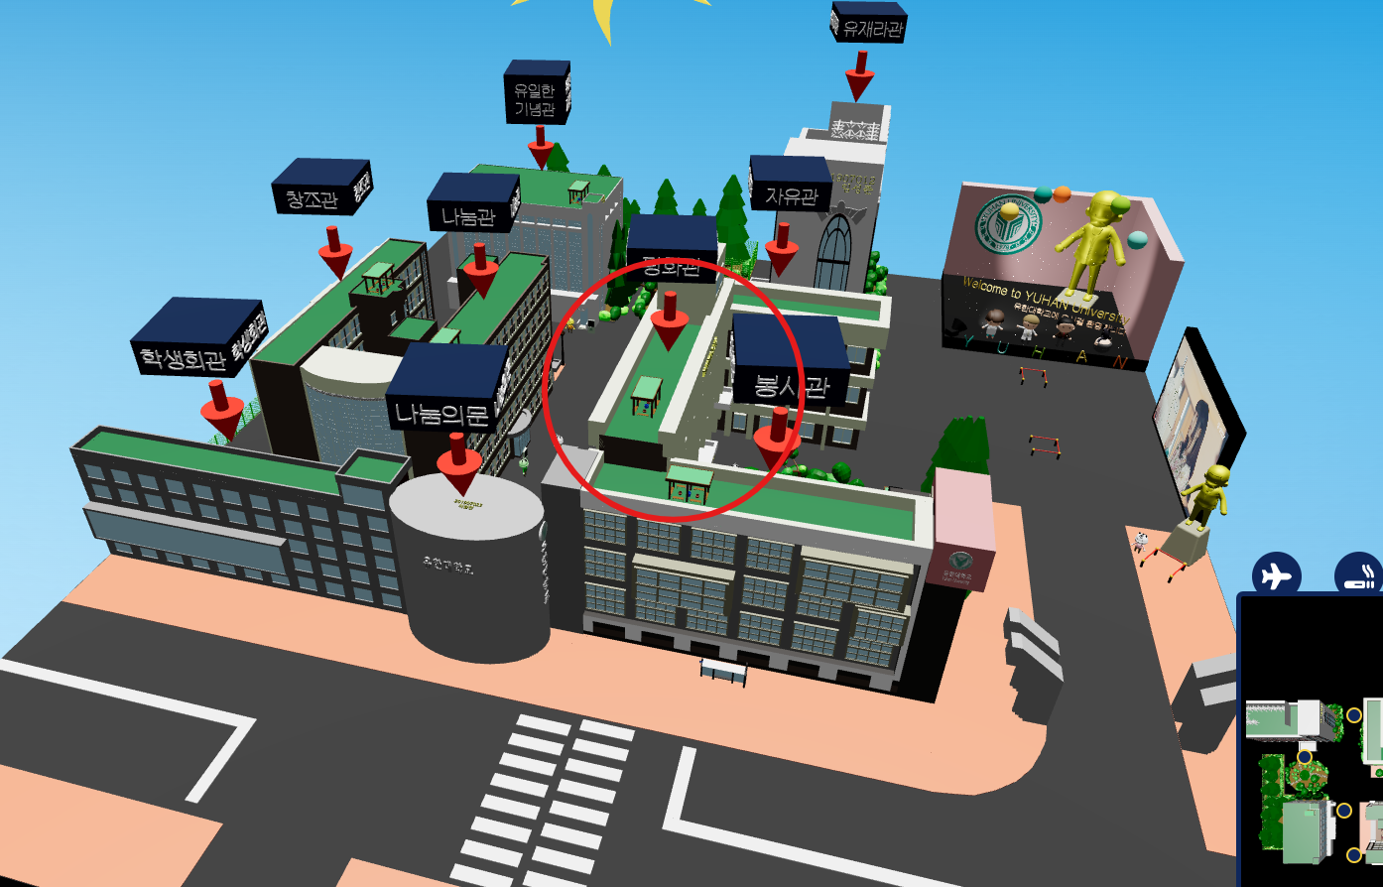
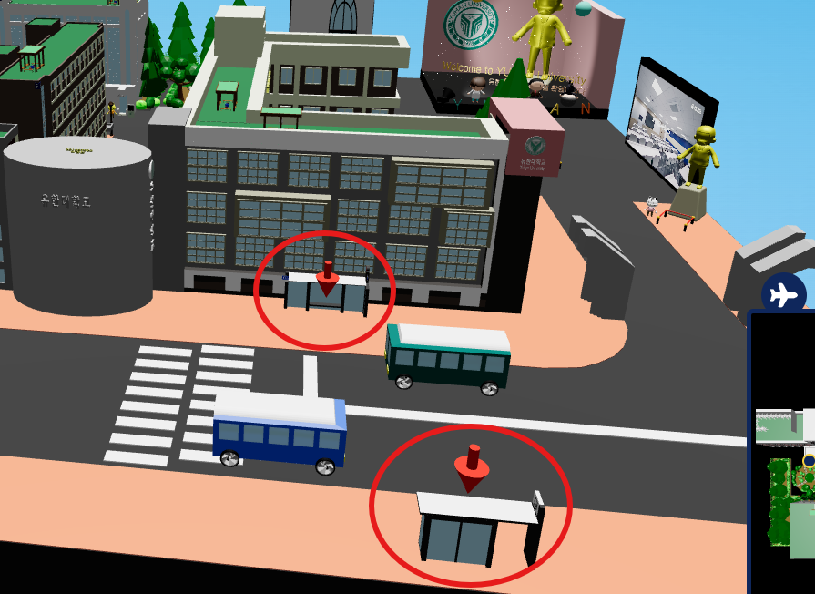
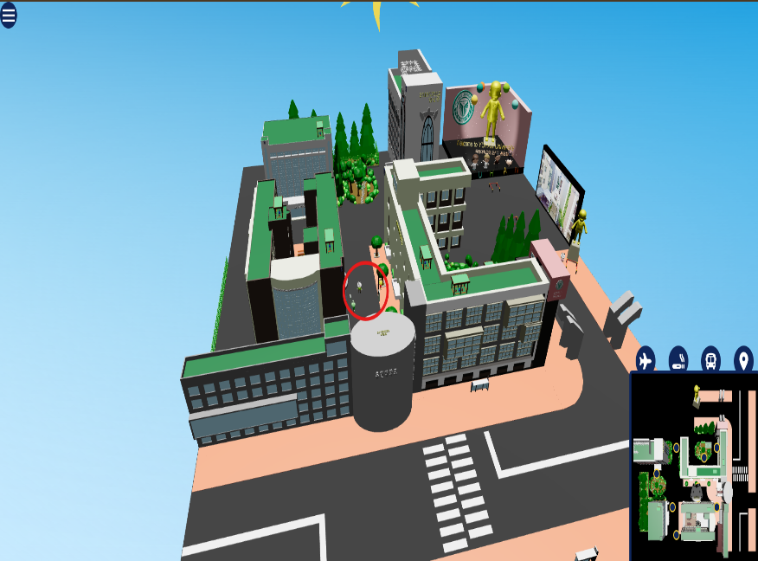
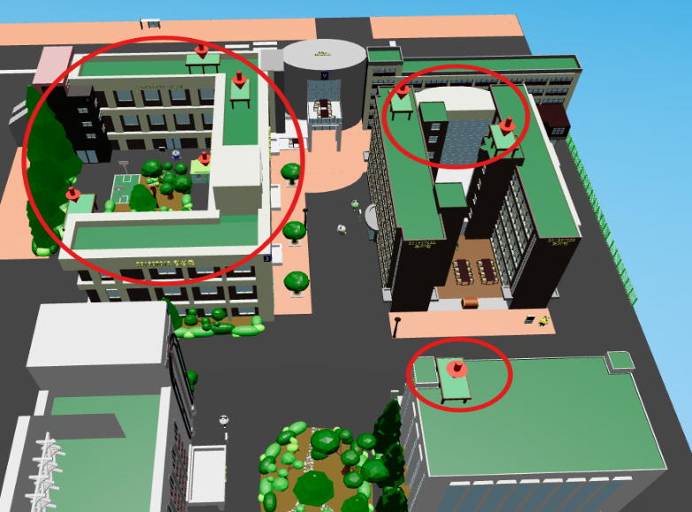
구현결과 (뷰 기능)
정류장 안내 뷰
항공 뷰
캠퍼스 안내 뷰
흡연구역 안내 뷰

Slide 14
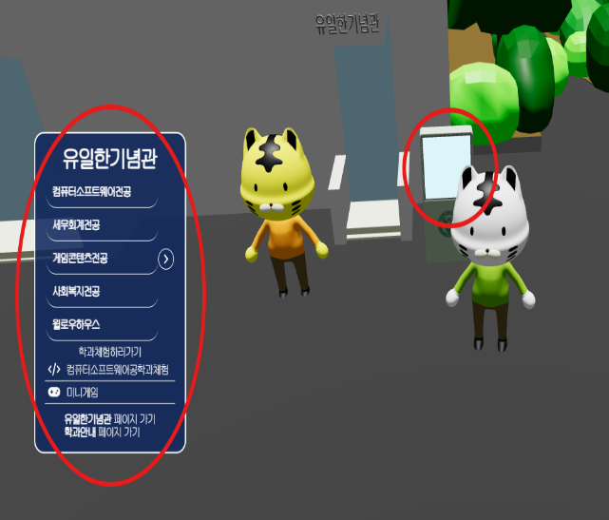
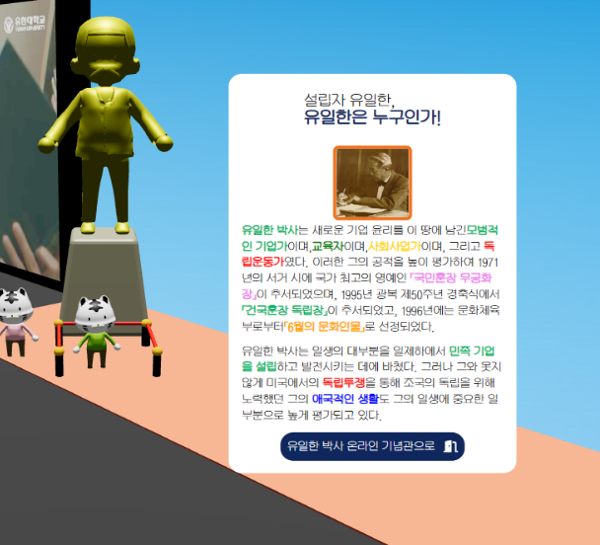
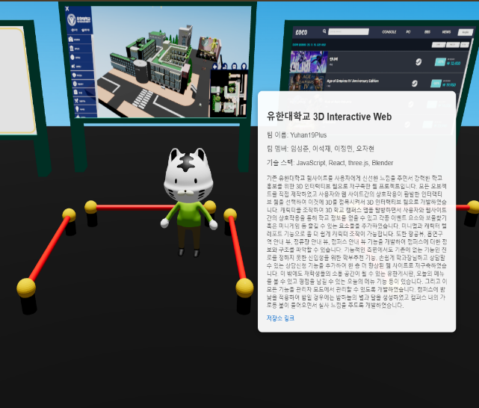
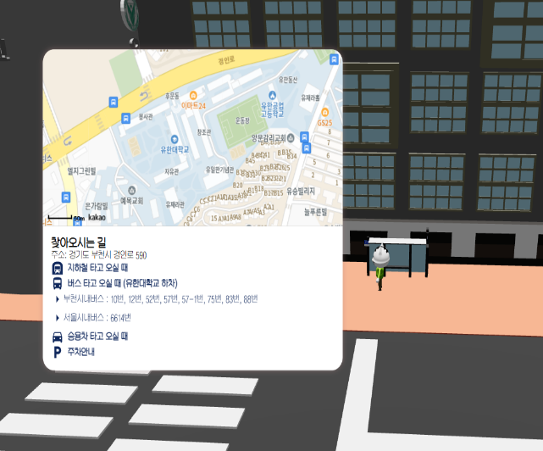
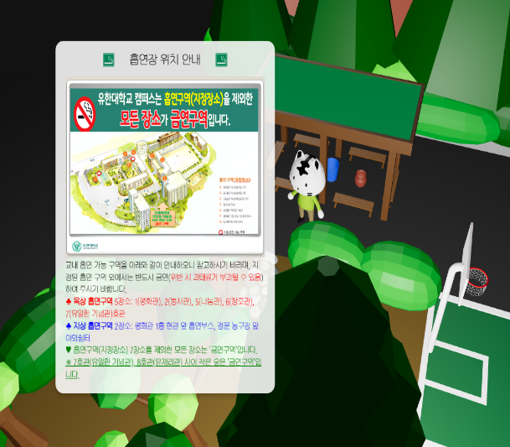
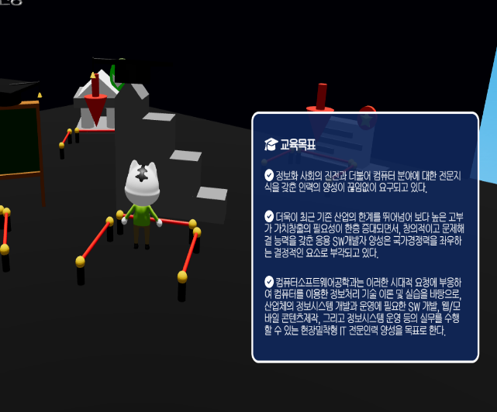
구현결과 (이벤트 기능)
키오스크
유일한 박사님 동상
졸업작품
찾아오는 길
흡연구역 안내
학과소개

Slide 15
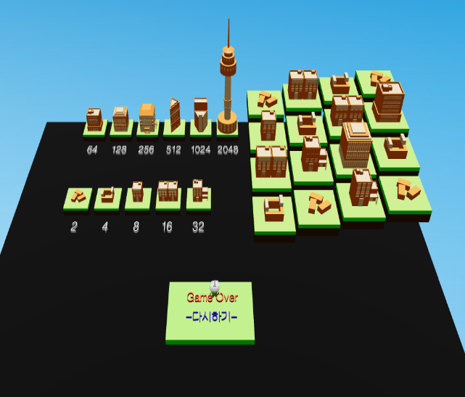
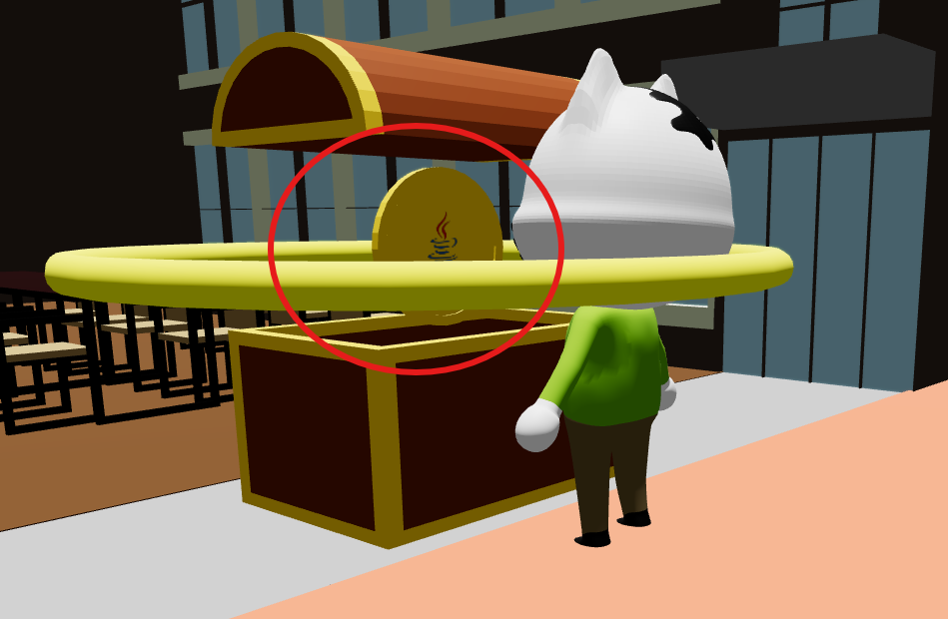
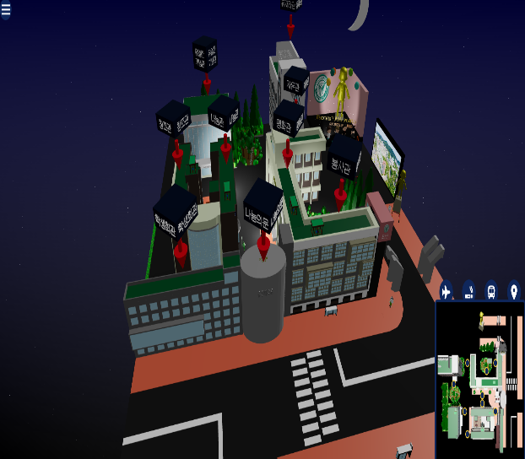
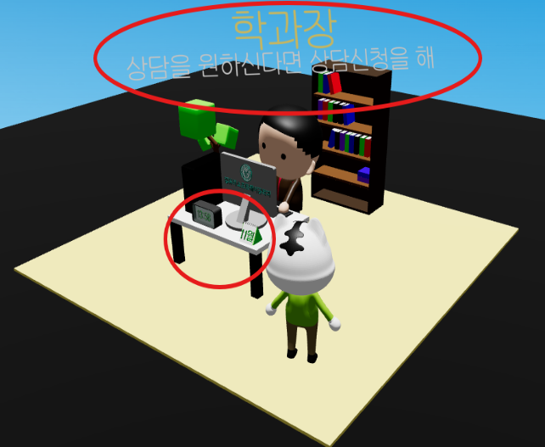
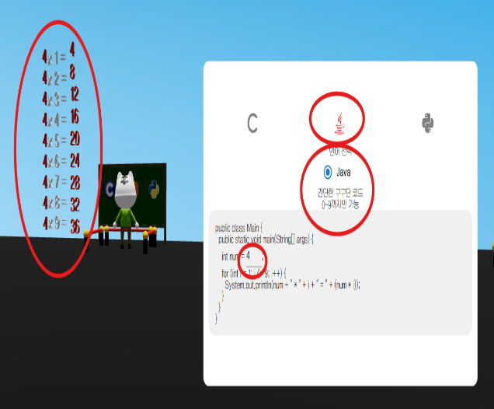
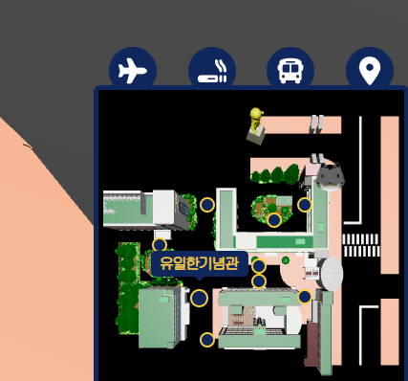
구현 결과 (기타 기능)
2048 미니게임
보물찾기
캠퍼스의 밤
학과장님
학과체험
미니맵 및 텔레포트

Slide 16
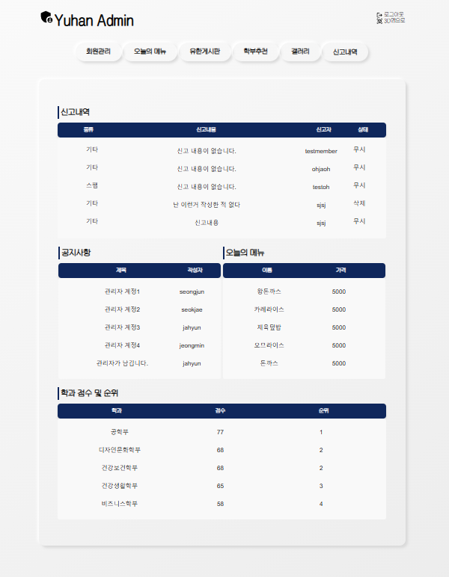
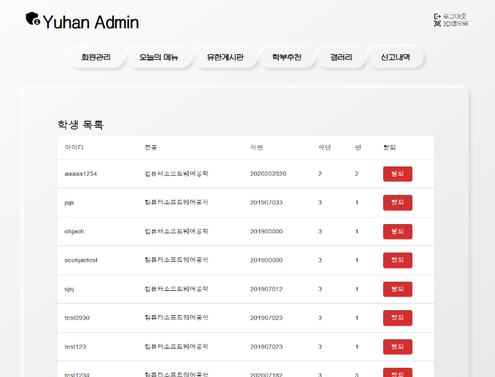
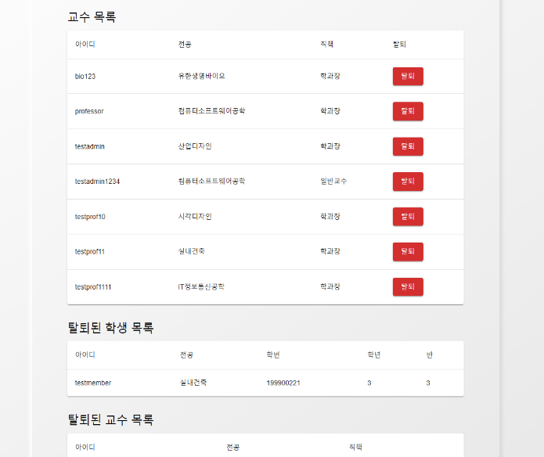
구현 결과 (관리자 모드 - 회원관리)
회원 목록 확인
탈퇴 버튼으로 졸업생 처리

Slide 17
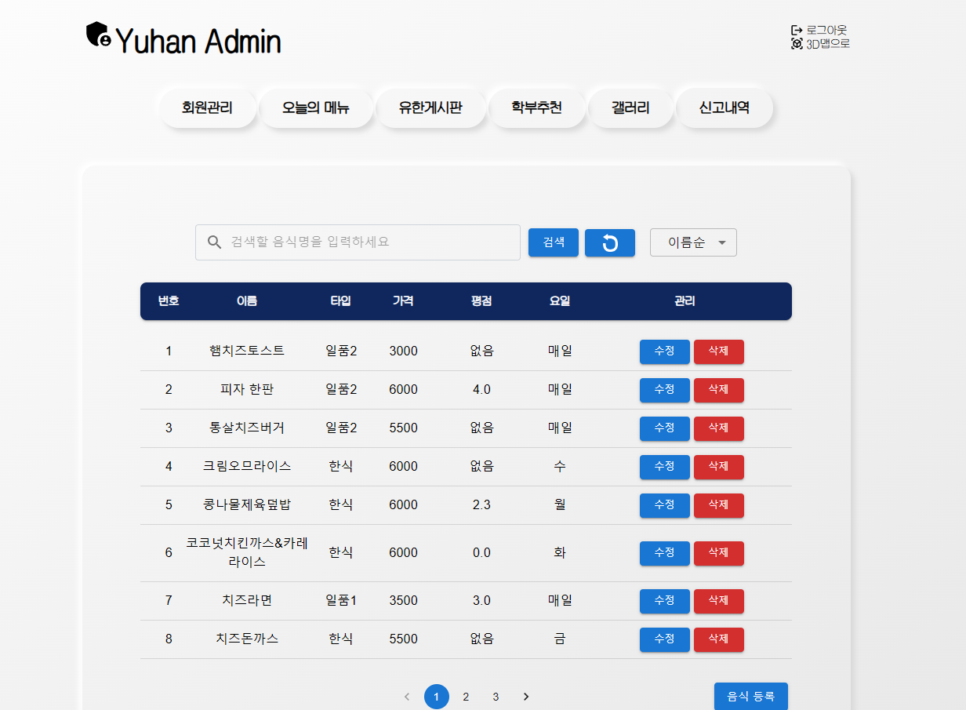
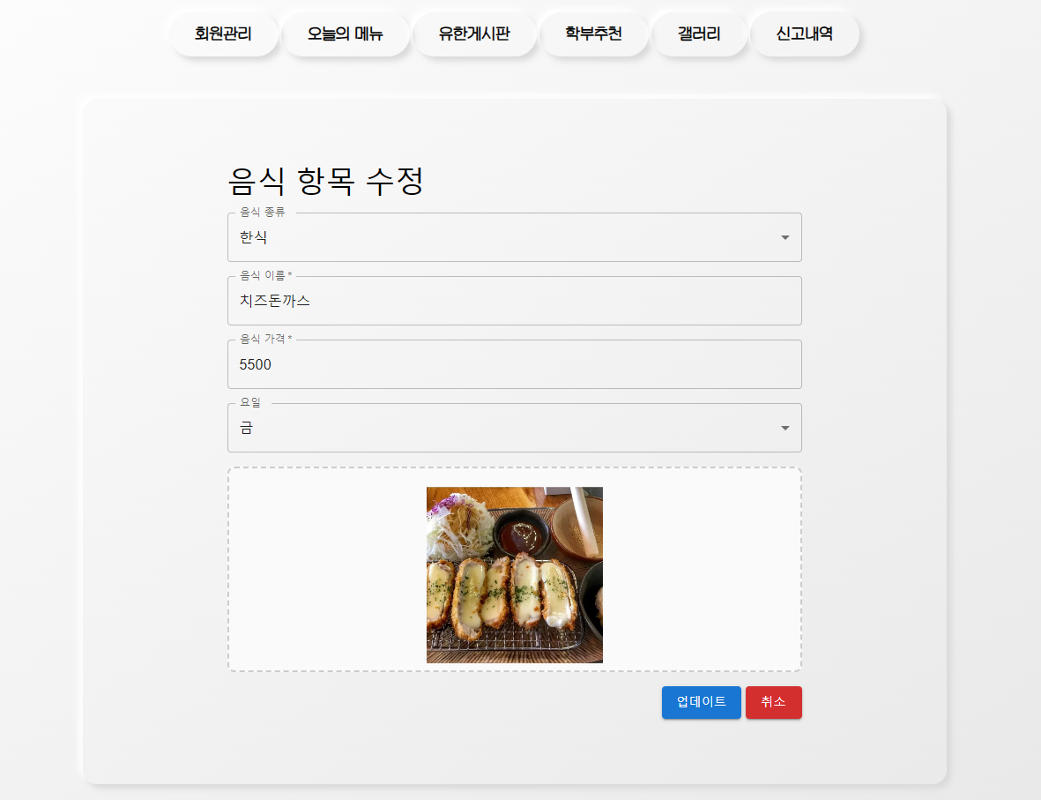
구현 결과 (관리자 모드 - 오늘의 메뉴)
메뉴 등록, 수정 삭제 가능

Slide 18
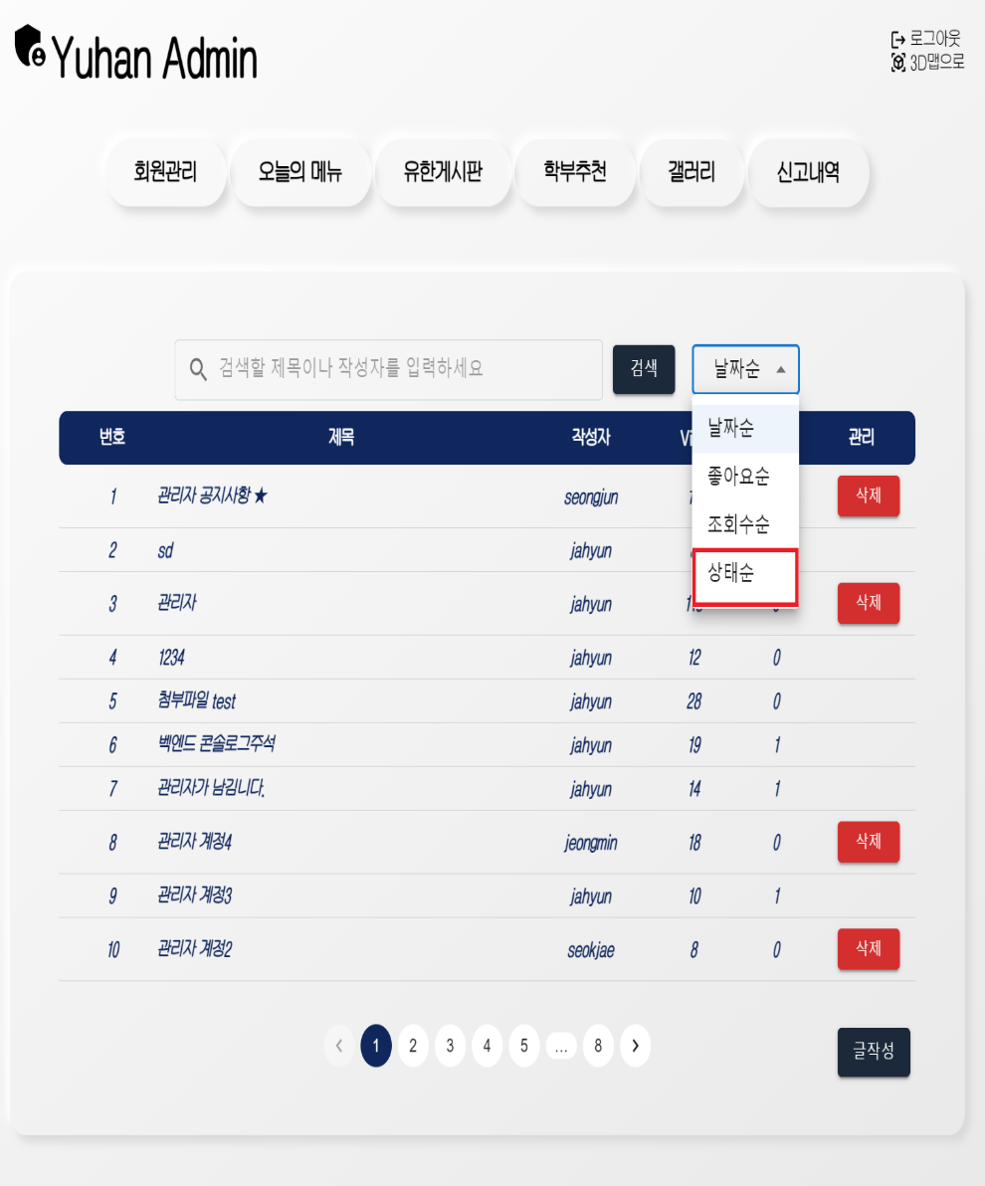
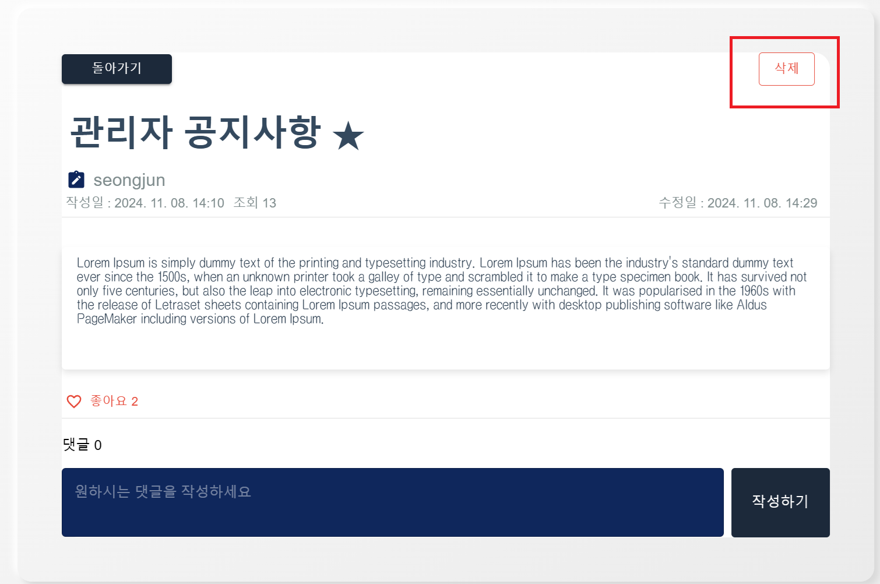
구현 결과 (관리자 모드 - 유한 게시판)
정렬 순서 선택 가능

Slide 19
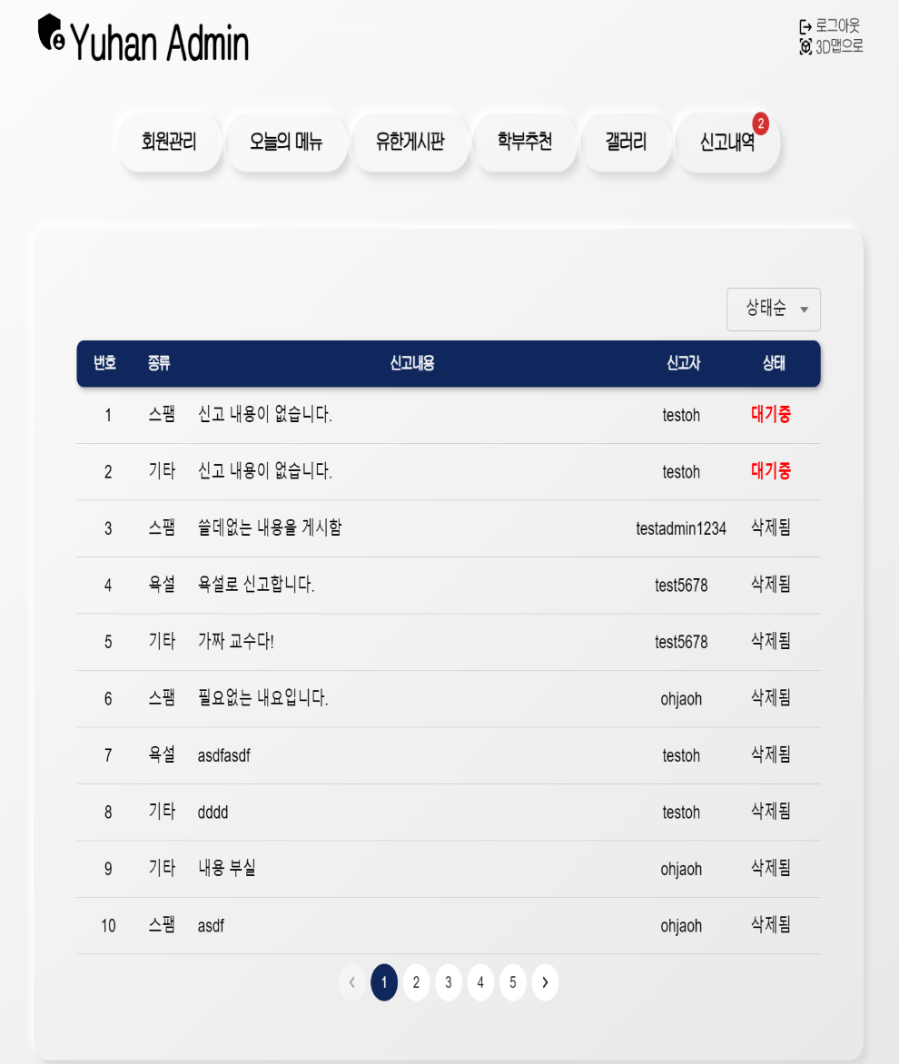
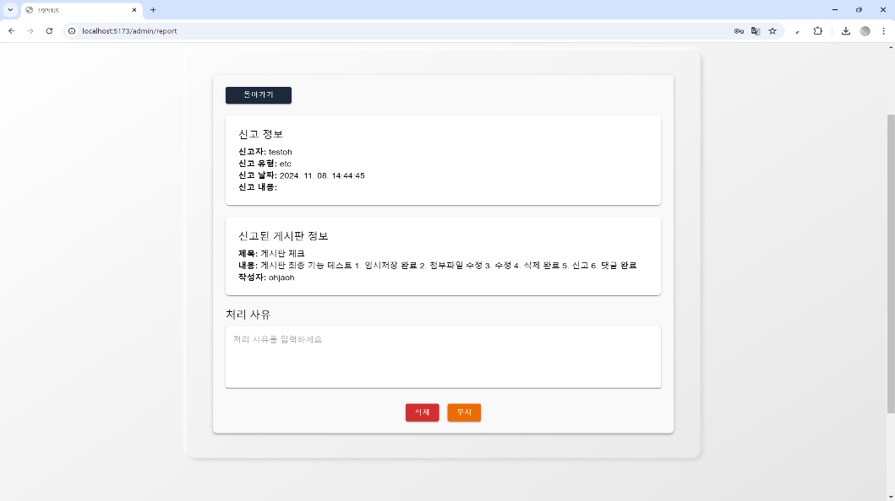
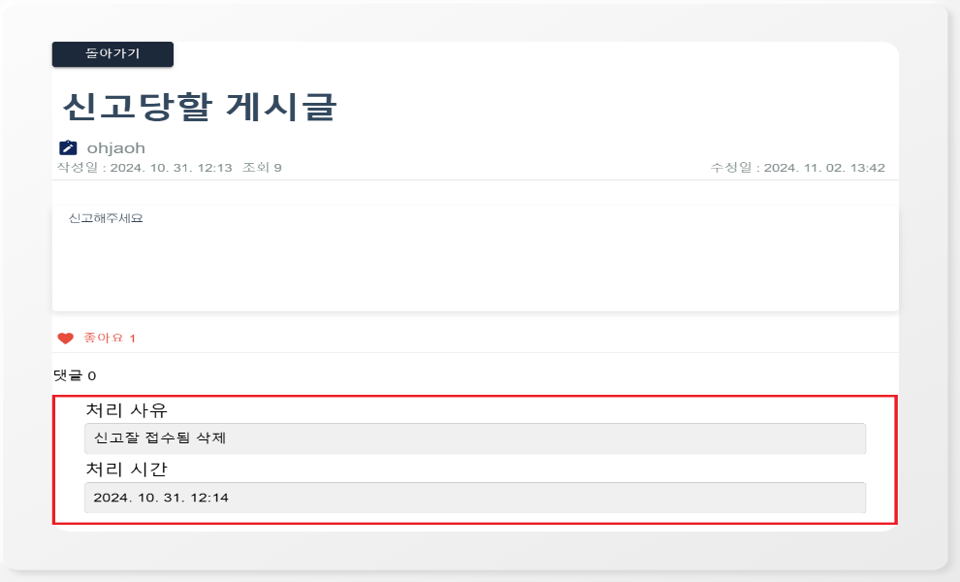
구현 결과 (관리자 모드 - 신고내역)
신고 알림
신고 처리
신고 된 글 처리 사유, 시간 확인

Slide 20
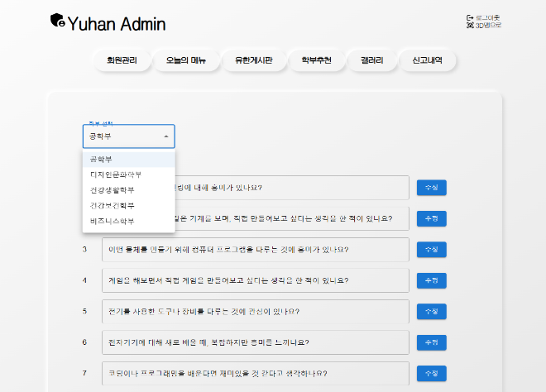
구현 결과 (관리자 모드 - 학부 추천)
학부 선택 가능
해당 질문 수정

Slide 21
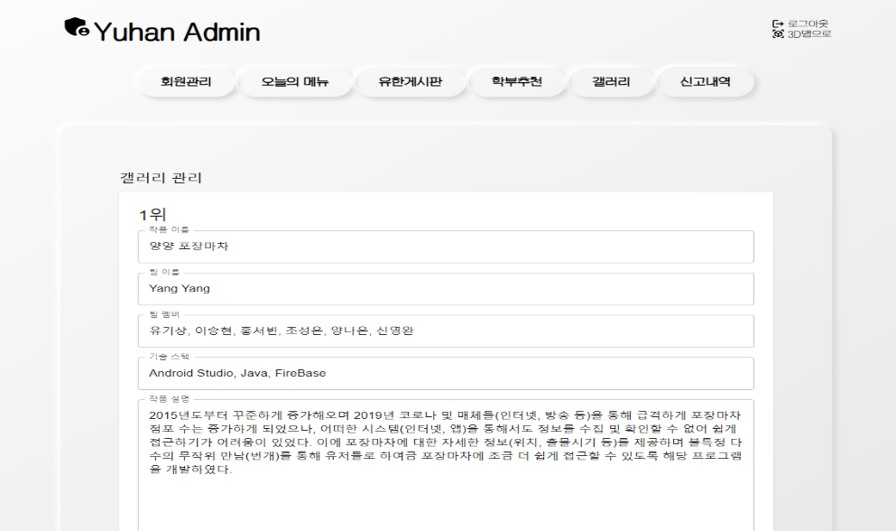
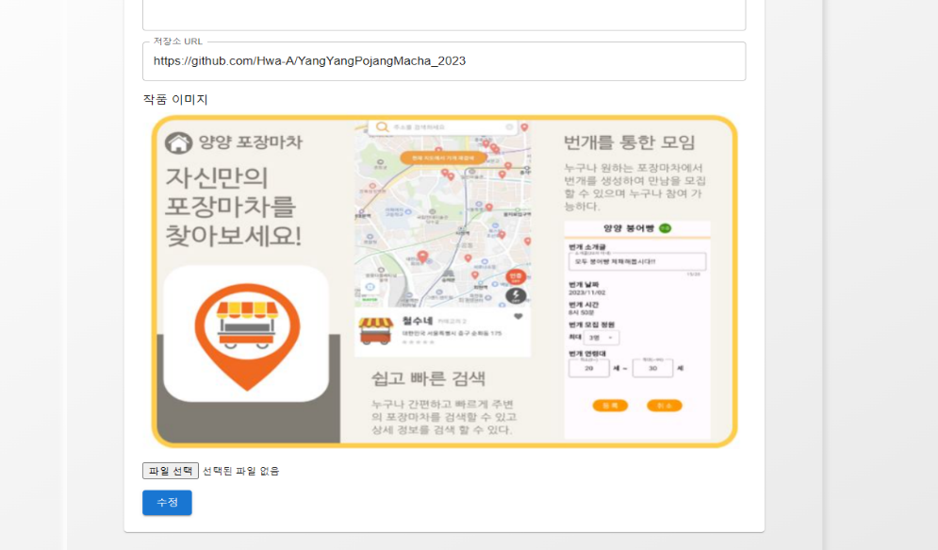
구현 결과 (관리자 모드 - 갤러리)
3개의 졸업작품 수정 가능

Slide 22
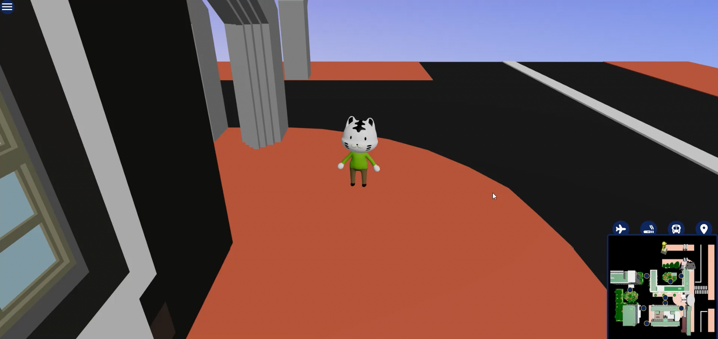
구현 결과 (시연 영상)

Slide 23
기대효과
Only One
Career direction
유일한 박사님 성함에 걸맞은
대학교 웹 사이트들 중
유일한 3D 인터랙티브 웹
Increased intimacy
학부추천 기능을 통해서
진로를 정하지 못한 학생들에게
본인의 관심분야를 찾아줌으로써
진로의 방향성 확립
상담신청 기능을 통해서
재학생들이 자유롭고 간편하게
담당 교수님께 상담신청이 가능하므로
교수님과 학생 사이의 친밀도 상승
Yuhan
19Plus
Various contents
Realism
3D 인터랙티브 웹의 장점을 살려 개발한
학과체험 기능을 통해서 학과에 대한 이해도 상승
다양한 컨텐츠 요소 추가 가능
3D 요소와 사용자의 인터랙티브 한
상호작용을 통해 정보를 제공함으로써,
마치 현실에서 체험하는 것처럼
생생한 체험 선사

Slide 24
감사합니다.
컴퓨터소프트웨어공학과 컴퓨터소프트웨어전공
YUHAN 3D Interactive Web | Yuhan19Plus
임성준 | 이석재 | 이정민 | 오자현

